Slide 1
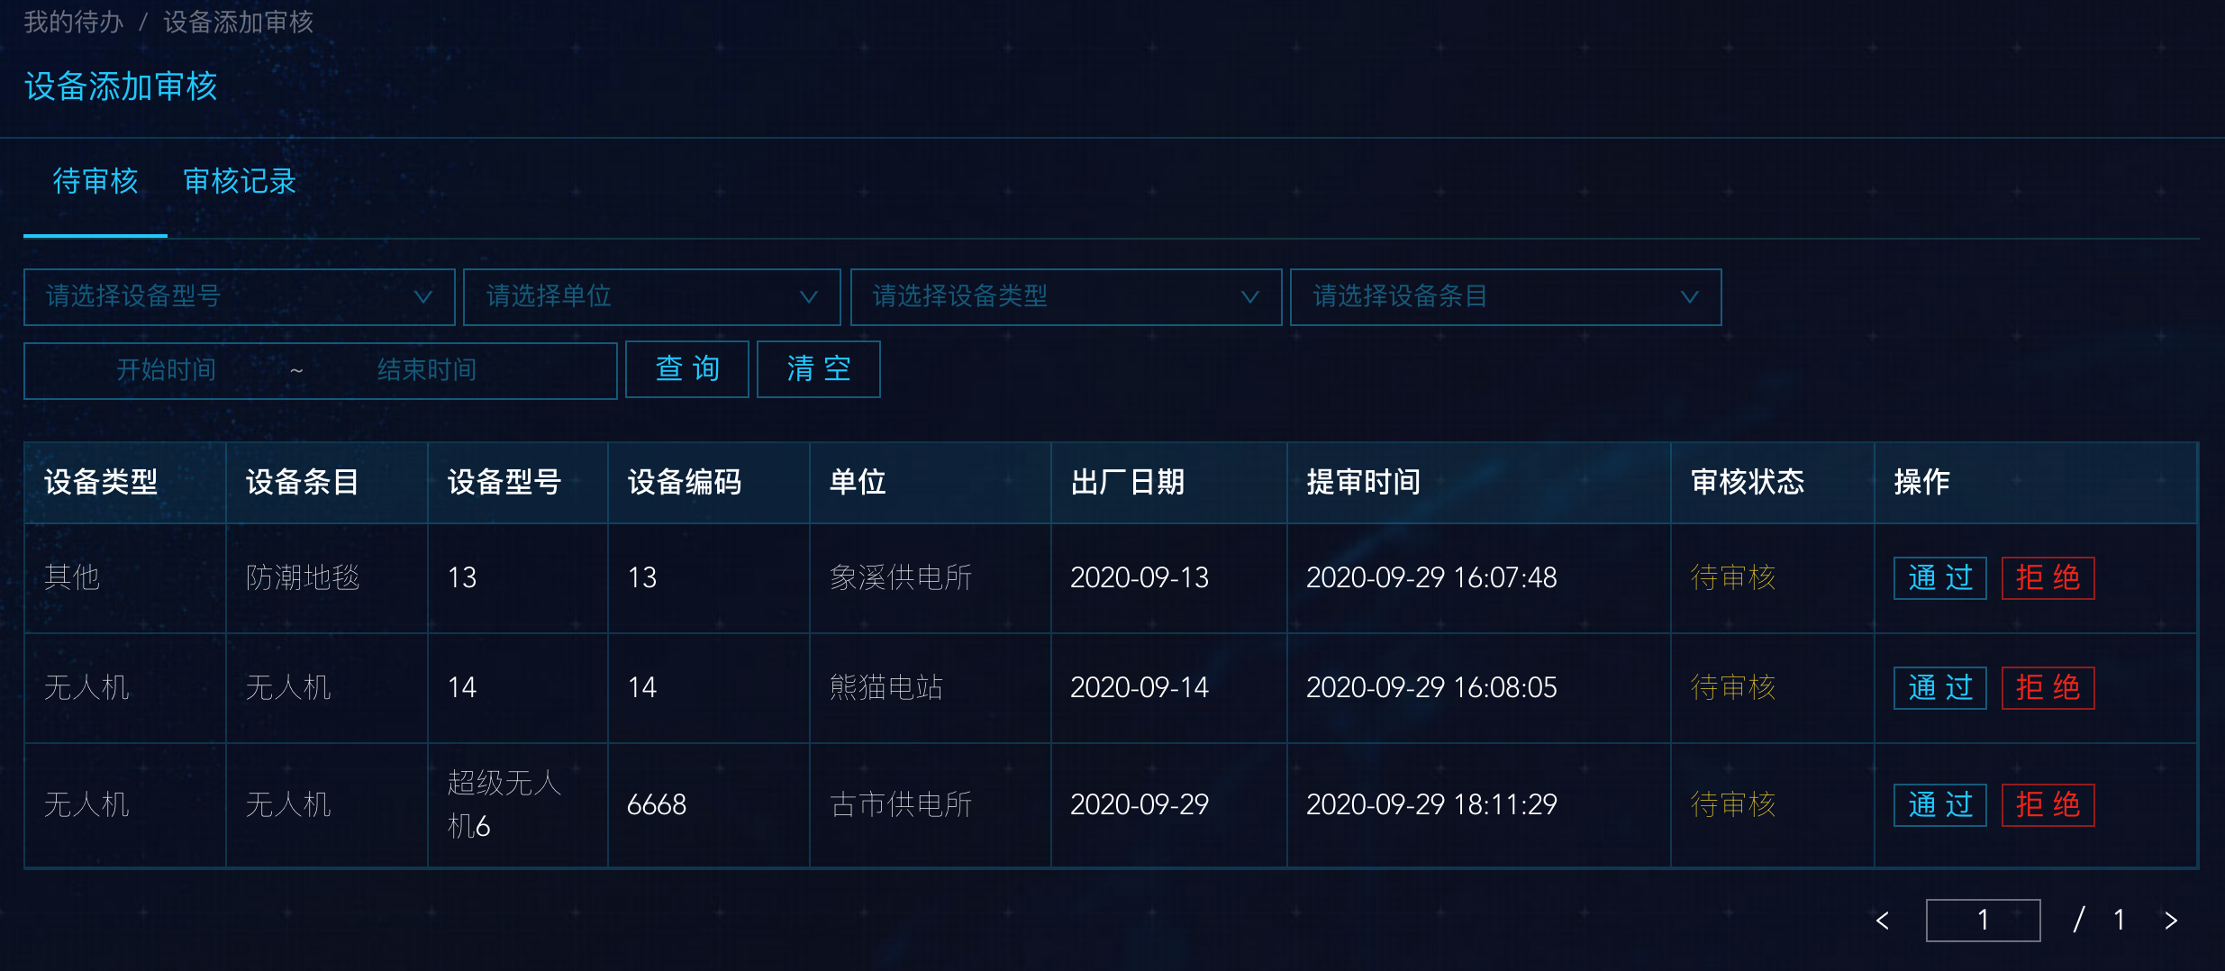
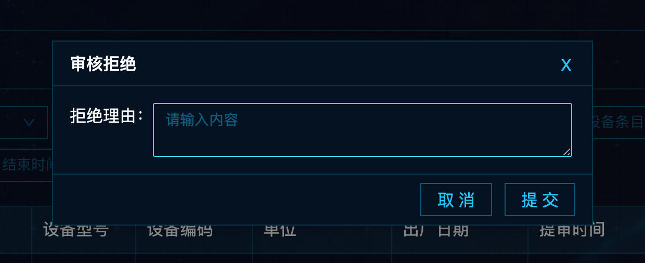
本周工作汇报（王沙沙）
华云管控平台
完成设备新增审核静态页搜索条件和列表字段调整
完成设备新增审核接口联调和测试
配合发版修复bug

Slide 2
下周工作安排（王沙沙）
华云管控平台
待安排

Slide 3
加班统计
姓名 | 累计时间 | 提前
王沙沙 | 5小时 | 正常

